Slide 1






TRƯỜNG TIỂU HỌC TÂN VIÊN
TIẾNG VIỆT
LỚP 3B.
NĂM
MỞ RỘNG VỐN TỪ VỀ GIAO TIẾP.
CÂU HỎI, CÂU KỂ.

Slide 2

Tiếng Việt

Slide 3


Tiếng Việt
Mở rộng vốn từ về giao tiếp. Câu kể, câu hỏi.
* Bài 1: Từ ngữ nào dưới đây chỉ thái độ lịch sự trong giao tiếp?
Thân thiện
Tôn trọng
Cáu gắt
Lạnh lùng
Hòa nhã
Lễ phép
Cởi mở

Slide 4
Tiếng Việt
Mở rộng vốn từ về giao tiếp. Câu kể, câu hỏi.
* Bài 2: Đặt hai câu với từ ngữ vừa tìm được ở bài tập 1.
VD:
- Lan rất lễ phép với thầy cô.
- Hùng tâm sự rất cởi mở.
- Mỗi khi làm việc chung Hoà luôn có thái độ cáu gắt với bạn trong nhóm.

Slide 5
Tiếng Việt
Mở rộng vốn từ về giao tiếp. Câu kể, câu hỏi.
* Bài 3: Xếp các câu đã cho vào kiểu câu thích hợp.
An và Minh đang nói chuyện điện thoại với nhau.
Ai là người đầu tiên phát minh ra điện thoại?
Câu kể
Câu hỏi
Vì sao chúng ta cần giúp đỡ những người có hoàn cảnh khó khăn?
Tôi lắng nghe cô giáo giảng bài.
Bạn có biết thùng rác của trường đặt ở đâu không?

Slide 6
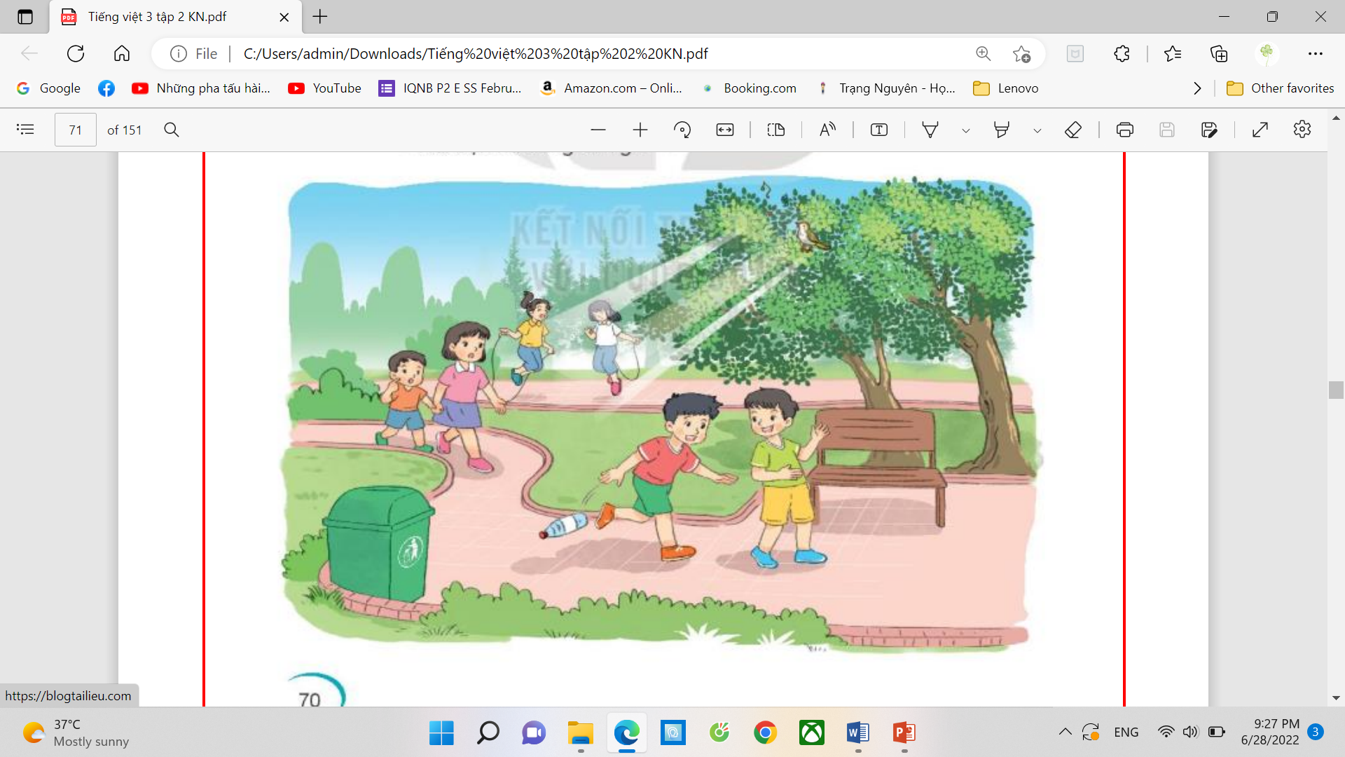
Tiếng Việt
Mở rộng vốn từ về giao tiếp. Câu kể, câu hỏi.
* Bài 4. Nhìn tranh đặt câu kể, câu hỏi.
M:
- Các bạn nhỏ đi dạo trong công viên.
- Hai bạn nữ đang làm gì?
* Bạn Nam vứt rác bừa bãi.

Slide 7

CHÀO CÁC EM!
Notes:
7

